Slide 1
Fundamentos de ingeniería de software
Tema 4: [Requisitos de Software → Casos de Uso]
Modelando Requisitos con Casos de Uso

Slide 2
Agenda
Introducción.
Actores.
Casos de uso.
Características y alcance de los Casos de Uso.
Descripción de Casos de Uso.
Modelos de Caso de Uso
Actores.
Casos de Uso.
Relaciones.

Slide 3
Introducción
Diagrama de casos de uso: Muestra las relaciones entre actores y el sistema.
Principalmente se utilizan para capturar los requisitos funcionales de un sistema, o lo que es lo mismo, lo que se supone que el sistema debe hacer.
Formado fundamentalmente por:
Actores
Casos de uso
Relaciones

Slide 4
Actores
Especifica un rol desempeñado, tanto por un usuario, como por cualquier otro sistema, que interactúa con el sistema en desarrollo.
No tiene por qué representar a una entidad física concreta, sino simplemente una faceta particular (rol) de una entidad que es relevante para la especificación de su caso de uso asociado.
Una única entidad física puede desempeñar el rol de varios actores y viceversa, el rol de un actor puede ser desempeñado por varias entidades físicas.

Slide 5

Actores
Claves:
Personas, hardware y otros sistemas software.
Interactúa con el sistema.
Es externo al sistema.
Notación:
«actor»
Nombre
Nombre
Nombre

Slide 6
¿Qué es un caso de uso?
Un caso de uso es una secuencia de interacciones entre uno o varios actores y el sistema que tiene lugar bajo ciertas circunstancias y que:
Es iniciada por un actor.
Se puede describir como una secuencia de actividades.
Produce un resultado de valor observable para algún actor.

Slide 7
Caso de Uso
Empleado para especificar las funcionalidades que el sistema debe ofrece.
Claves:
Define una unidad de funcionalidad útil que el sistema proporciona a sus usuarios.
El caso de uso debe ser iniciado por un actor.

Slide 8
Características de un Caso de Uso
Están expresados desde el punto de vista del actor.
Se documentan con texto informal.
Describen tanto lo que hace el actor como lo que hace el sistema cuando interactúa con él, aunque el énfasis está puesto en la interacción.
Son iniciados por un único actor.
Están acotados al uso de una determinada funcionalidad –claramente diferenciada– del sistema.
Tiene un inicio y un fin claramente definido

Slide 9
Alcance de un caso de uso
Determinar el alcance de un caso de uso consiste en identificar que elementos forman parte de dicho caso de uso.
Tan importante como identificar lo que forma parte del caso de uso es identificar lo que NO forma parte del caso de uso.

Slide 10
¿Por qué utilizar casos de uso?
Proporciona un medio sistemático e intuitivo para capturar requisitos.
Dirige todo el proceso de desarrollo debido a que las siguientes actividades (análisis, diseño, etc.) parten de los casos de uso.
Un caso de uso ayuda a contestar las siguientes preguntas:
¿Quién hace qué?
¿Cuándo lo hace?
¿Qué actividades se realizan?
¿Qué elementos del sistema se utilizan?

Slide 11
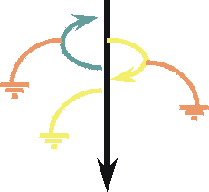
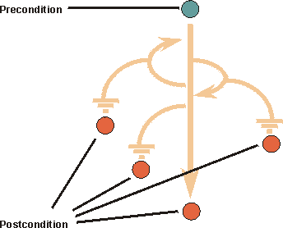
Definición de Caso de Uso
Nombre del Caso de Uso
Descripción del Caso de Uso
Flujo Básico
Flujos Alternativos
Requerimientos especiales
Pre-condiciones
Post-condiciones

Slide 12
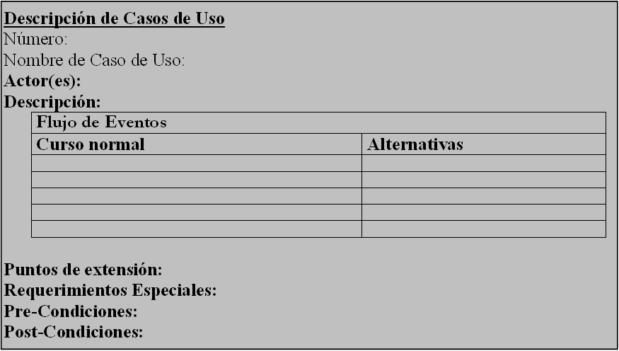
Propuesta para la descripción de CU

Slide 13
Caso de Uso
Descrito mediante:
Diagramas de interacción
Diagramas de actividad
Diagramas de estados
Lenguaje natural
Notación:
Nombre
Nombre

Slide 14
Caso de Uso: Descrito mediante
CU02: Realizar Transferencia.
Descripción: El sistema permite realizar transferencias al cliente, de la propia entidad o externa.
El caso de uso inicia cuando el cliente oprime el botón de “Realizar transferencia”.
El sistema obtiene y muestra las cuentas asociadas al cliente.
El cliente selecciona una cuenta desde la que se hará la transferencia.
El sistema presenta la interfaz de transferencia.
El cliente incluye la cta. destino y la cantidad.
El sistema verifica la cta. y cantidad a transferir.
El sistema solicita la conformidad de la operación y solicita la clave de operación.
El cliente introduce la clave y oprime aceptar.
El sistema realiza la transferencia y confirma.
El caso de uso termina cuando el usuario oprime salir de Realizar Transferencia.

Slide 15
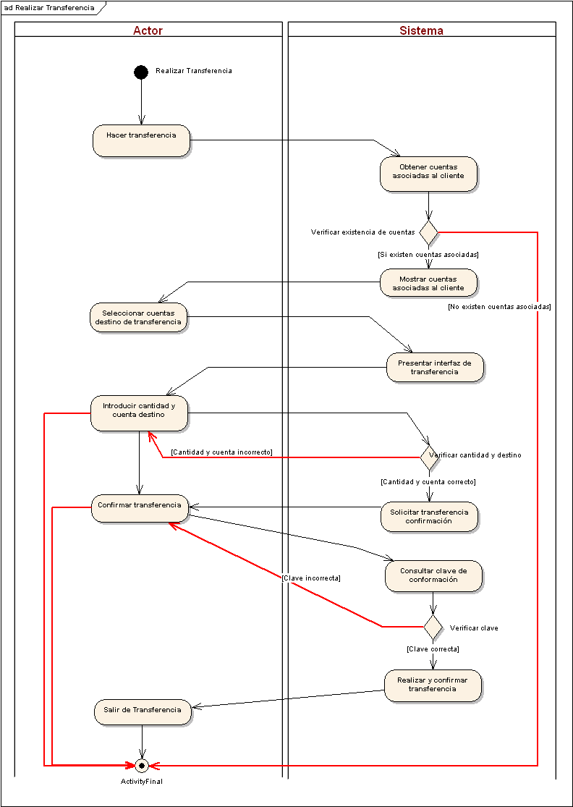
CU02: Realizar Transferencia.
El caso de uso inicia cuando el cliente oprime el botón de “Realizar transferencia”.
El sistema obtiene y muestra las cuentas asociadas al cliente.
El cliente selecciona una cuenta desde la que se hará la transferencia.
El sistema presenta la interfaz de transferencia.
El cliente incluye la cta. destino y la cantidad.
El sistema verifica la cta. y cantidad a transferir.
El sistema solicita la conformidad de la operación y solicita la clave de operación.
El cliente introduce la clave y oprime aceptar.
El sistema realiza la transferencia y confirma.
El caso de uso termina cuando el usuario oprime salir de Realizar Transferencia.

Slide 16
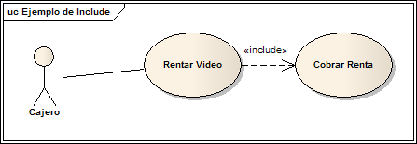
Relaciones
Inclusión (Include)
Es una relación dirigida entre dos casos de uso, que implica que el comportamiento del caso de uso incluido (destino) se inserta en el comportamiento del caso de uso base (origen).
Esta inserción de comportamientos se realiza siempre.
Su principal uso es la reutilización de casos de uso.
Notación:
Ejemplo: Rentar un video incluye cobrar la renta.

Slide 17
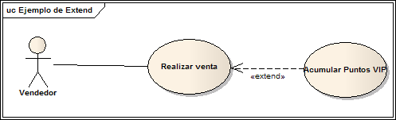
Relaciones
Extensión (Extend)
Relación que especifica cómo y cuándo el comportamiento definido en un caso de uso, que es la ampliación, puede ser insertado dentro del comportamiento definido en el caso de uso que es ampliado o extendido.
La relación se establece desde el caso de uso que es la ampliación, al caso de uso que es ampliado.
La extensión tiene lugar en los puntos de extensión definidos.
Notación:
Ejemplo: Realizar venta puede ser extendido por acumular puntos VIP.

Slide 18
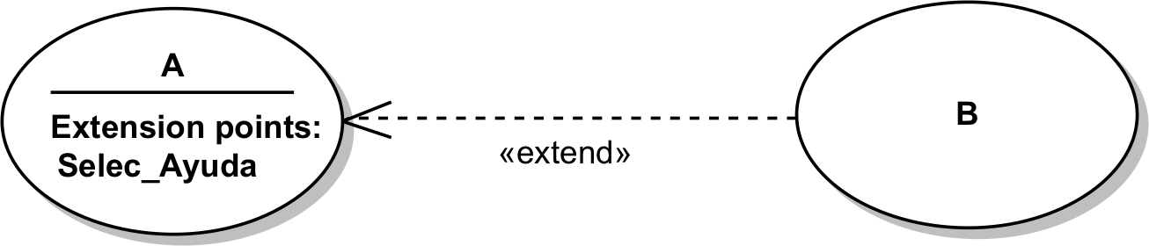
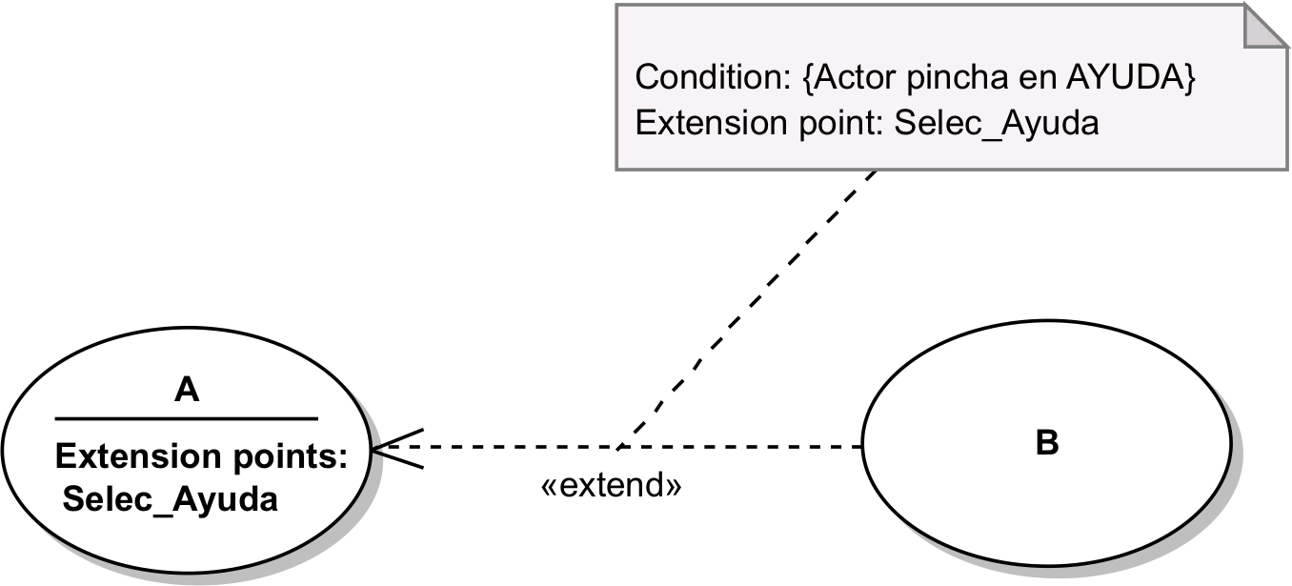
Relaciones
Puntos de extensión (Extension points)
Identifica un punto en el comportamiento de un caso de uso donde dicho comportamiento puede ser extendido por el comportamiento de otro caso de uso.
Notación:
Ejemplo: Realizar venta siempre puede extenderse después de haber alcanzado el extension points. EP: si la venta es mayor a $10000 , puede acumular puntos VIP.

Slide 19
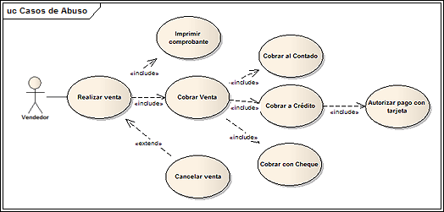
Abuso en los casos de uso
El objetivo de estos tipos de relaciones NO consiste en motivar la división de los casos de uso en la mayor cantidad de pedazos. Debe de existir una razón importante para que decidamos dividir un caso de uso en dos que serán unidos por medio de alguna de estas relaciones.
Si entendemos esto, obtendremos un beneficio real para el proyecto; fin último del uso de UML.

Slide 20
Herencia de Actores
Alumno
Bachillerato
Licenciatura
Postgrado

Slide 21
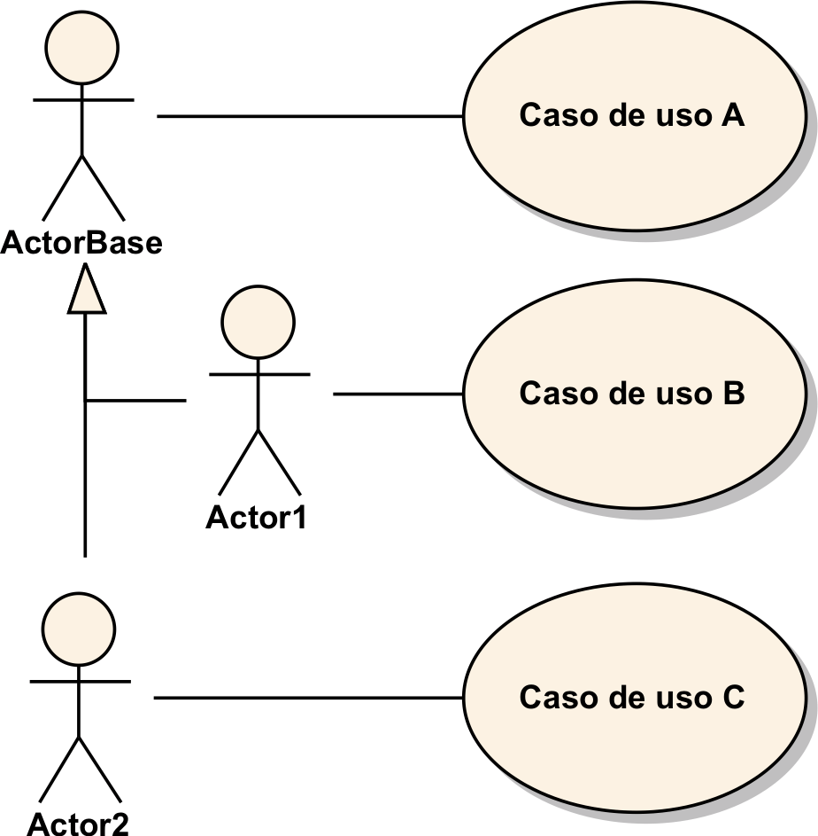
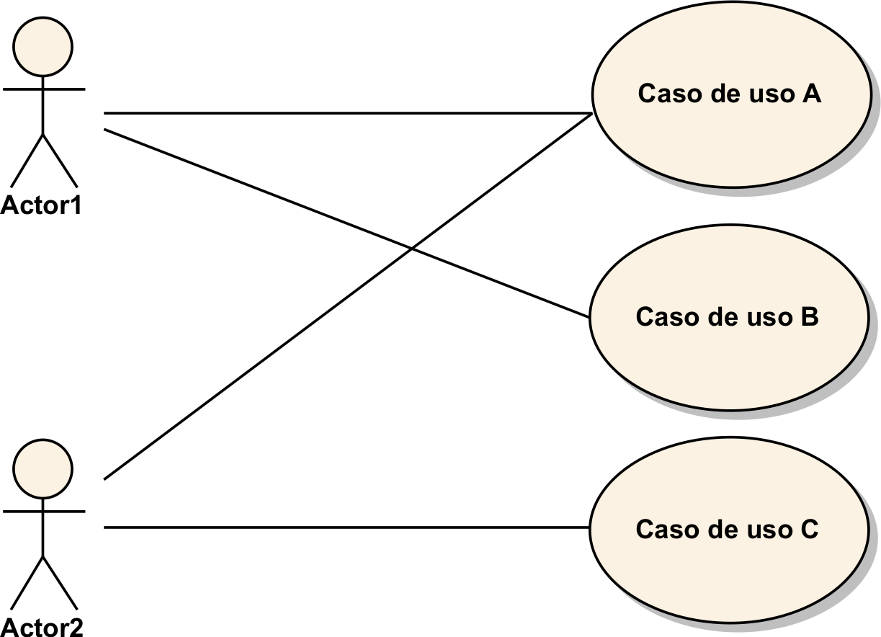
Relaciones
Generalización
Define una generalización/especialización de comportamientos entre actores o casos de uso.
Entre actores
El/los actor/es hijo/s heredan el comportamiento (los casos de uso) del actor padre.
Generalmente el actor padre es abstracto

Slide 22
Bibliografía
Jacobson I., Booch G., Rumbaugh J., “The Unified Model Language: Reference Manual”, Addison-Wesley, 1999.

Slide 23
Fundamentos de ingeniería de software
Tema 4: [Requisitos de Software → Casos de Uso]
Modelando Requisitos con Casos de Uso

